Slide 1
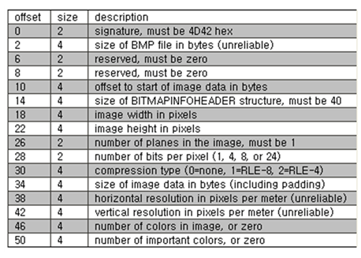
BMP 24bit
비트맵 파일의 구조
Header = 54Bytes (Windows 24bit format)
Image Data = width * height * 3Byte (color depth)

Slide 2
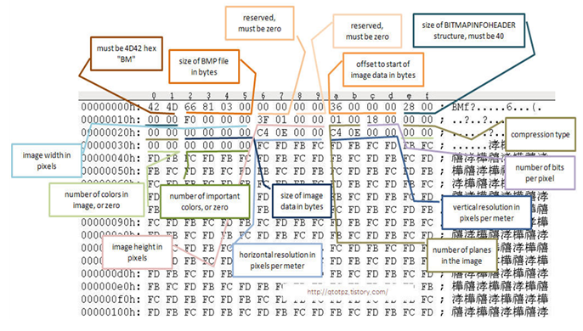
파일의 내용

Slide 3
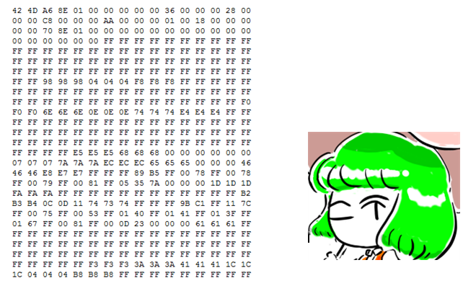
이미지 16진 코드 분석하기

Slide 4
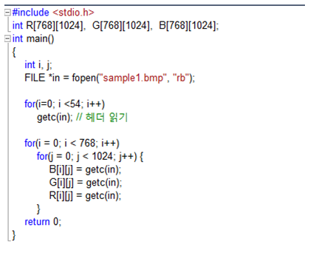
파일의 읽기

Slide 5
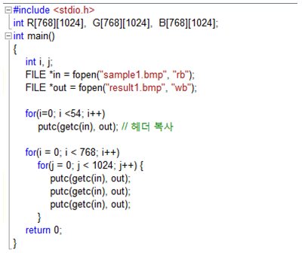
파일에 쓰기

Slide 6
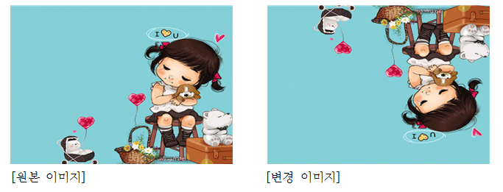
이미지 상하 뒤집기

Slide 7
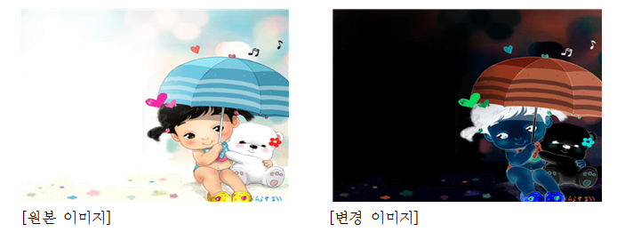
이미지 색상 반전

Slide 8
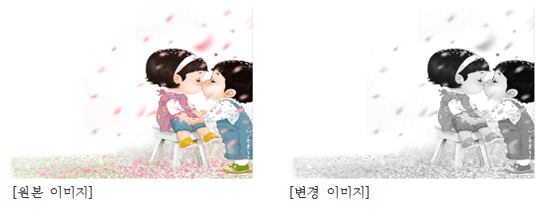
컬러 이미지를 gray 이미지로 변경

Slide 9
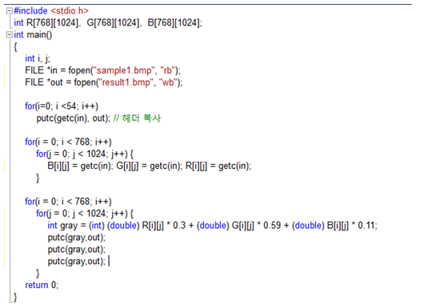
컬러 이미지를 gray 이미지로 변경 코드

Slide 10
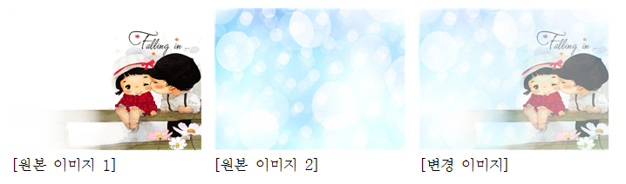
두 이미지 중첩

Slide 11
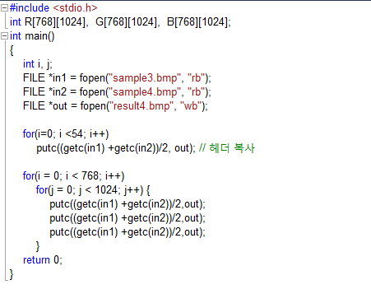

Slide 12
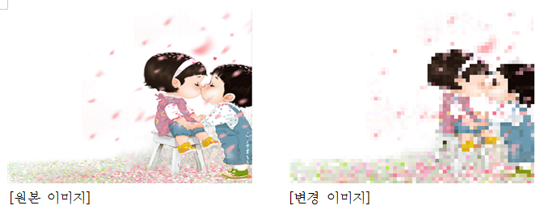
이미지 모자이크 처리

Slide 13
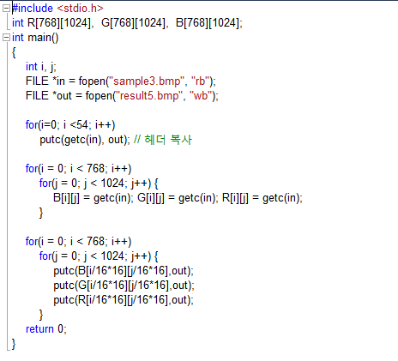

Slide 14
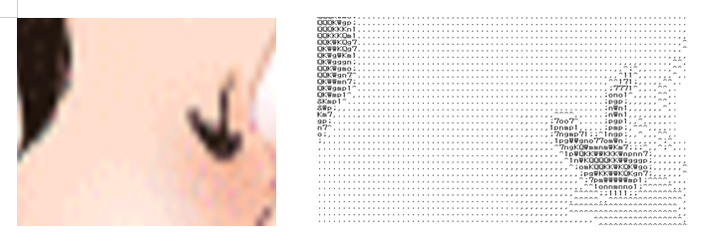
이미지 텍스로 변경

Slide 15
